Slide 1
ESTADO DE FLUJO DE EFECTIVO.
Área Académica: Licenciatura en contaduría
Profesor(a): L.C. María Eugenia Alcántara Hernández
Periodo: Enero – Junio 2015

Slide 2
TEMA
Resumen
Esta unidad ayuda elaborar el estado de flujo de efectivo de la empresa para el estudio y análisis de los elementos integradores que intervienen en las operaciones contables con la finalidad de entender los cambios y las relaciones del efectivo en la empresa.
Abstract
This unit helps prepare the cash flow statement of the company for the study and analysis of the elements involved in integrating accounting operations in order to understand the changes and relationships of cash in the company.
Keywords: Estado de flujo de efectivo, objeto, utilidad, formas de elaboracion.

Slide 3
Estado de flujo de efectivo
UNIDAD 5

Slide 4
5.1 CONCEPTO, OBJETO Y UTILIDAD PRACTICA
CONCEPTO
Muestra información acerca de los cambios en los recursos y las fuentes de financiamiento de la entidad en el periodo, clasificados por actividades de operación, de inversión o de financiamiento

Slide 5
OBJETO
1) Evaluar la capacidad de la empresa para generar recursos.
2) Conocer y evaluar las razones de las diferencias entre la utilidad neta y los recursos generados o utilizados en la operación.

Slide 6
OBJETO:
3) Evaluar la capacidad de la empresa para cumplir con sus obligaciones, para pagar dividendos y, en tal caso, anticipar las necesidades de obtener financiamiento.
4) Evaluar los cambios experimentados en la situación financiera de la empresa derivados de transacciones de inversión y financiamiento ocurridos durante el periodo.

Slide 7
UTILIDAD PRACTICA
La información que comunica este estado financiero debe ser de utilidad para:
Tomar decisiones de inversión o asignación de recursos.
Evaluar la solvencia y liquidez de la entidad.

Slide 8
UTILIDAD PRACTICA
Evaluar la capacidad de la entidad para generar recursos o ingresos mediante sus actividades operativas.
Distinguir el origen y las características de los recursos financieros de la entidad, así como su rendimiento.

Slide 9
UTILIDAD PRACTICA
Conocer de que recursos financieros dispone la entidad para llevar a cabo sus fines, es decir, como los obtuvo y como los aplico.

Slide 10
5.2 ORIGEN Y APLICACIÓN DE RECURSOS
ORIGEN DE RECURSOS:
1. De la utilidad neta
2. Por disminuciones de activo
3. Por aumento de capital
4. Por aumentos de pasivo

Slide 11
APLICACIÓN DE RECURSOS:
1. Al absorber la pérdida neta.
2. Por aumento de activo
3. Por disminución de capital
4. Por disminución de pasivo

Slide 12
5.3 FORMAS DE PRESENTACION
Existen dos formas de presentación:
1) Método directo (Detallado)
2) Método indirecto (Concentrado)

Slide 13
5.4 Metodología de elaboración
1) Se requieren dos estados de posición financiera un inicial y final.
2) Hacer comparaciones con el ejercicio base.
3) Determinar los aumentos y disminuciones

Slide 14
5.4 Metodología de elaboración
4) Clasificar los aumentos y disminuciones como orígenes y aplicaciones.
5) Elaborar estado de flujo de efectivo clasificando las partidas en operación, financiamiento e inversión.

Slide 15
5.4 Metodología de elaboración
6) Las partidas de operación son todas aquellas cuentas donde se obtienen y/o aplican recursos para realizar la actividad principal de la entidad.

Slide 16
5.4 Metodología de elaboración
7) Las partidas de financiamiento son todas aquellas cuentas donde se obtienen y/o aplican recursos de terceras personas o, en su caso, de los propietarios de la entidad, para sufragar las actividades de operación e inversión.

Slide 17
5.4 Metodología de elaboración
8) Las partidas de inversión son todas aquellas cuentas donde se obtienen y/o aplican recursos por la compra o venta de activos de larga duración

Slide 18
5.5 Estado de flujo de efectivo
Ejemplo método directo e indirecto
(Datos)

Slide 19
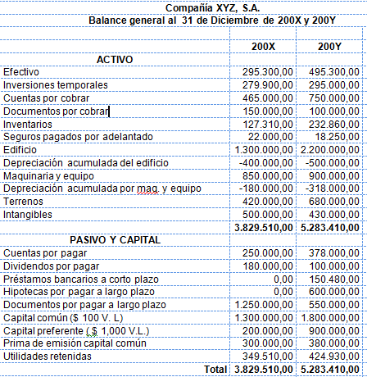

Slide 20
Información adicional:
1) La utilidad neta del ejercicio fue de $ 450,000.
2) Se declararon dividendos pagados en efectivo por $ 374,580.
3) Los gastos por depreciación del edificio son de $ 250,000, y de $ 138,000 por maquinaria y equipo.
4) Un edificio con costo de $ 300,000 y depreciación acumulada de $ 150,00 fue vendido con una utilidad de $ 20,000.
5) La amortización de patentes en el ejercicio fue de $ 70,000
6) Se obtuvo un crédito hipotecario para finalizar la adquisición de un edificio con costo de $ 1,200,000; la diferencia se pago en efectivo.
7) Se emitieron acciones comunes colocándolas sobre la par $ 116.00.
8) Se adquirió un terreno $ 260,000.
9) Se emitieron acciones preferentes por $ 700,00 a cambio de documentos por pagar del mismo valor.
Información adicional:
1) La utilidad neta del ejercicio fue de $ 450,000.
2) Se declararon dividendos pagados en efectivo por $ 374,580.
3) Los gastos por depreciación del edificio son de $ 250,000, y de $ 138,000 por maquinaria y equipo.
4) Un edificio con costo de $ 300,000 y depreciación acumulada de $ 150,00 fue vendido con una utilidad de $ 20,000.
5) La amortización de patentes en el ejercicio fue de $ 70,000
6) Se obtuvo un crédito hipotecario para finalizar la adquisición de un edificio con costo de $ 1,200,000; la diferencia se pago en efectivo.
7) Se emitieron acciones comunes colocándolas sobre la par $ 116.00.
8) Se adquirió un terreno $ 260,000.
9) Se emitieron acciones preferentes por $ 700,00 a cambio de documentos por pagar del mismo valor.
Información adicional:
1) La utilidad neta del ejercicio fue de $ 450,000.
2) Se declararon dividendos pagados en efectivo por $ 374,580.
3) Los gastos por depreciación del edificio son de $ 250,000, y de $ 138,000 por maquinaria y equipo.

Slide 21
4) Un edificio con costo de $ 300,000 y depreciación acumulada de $ 150,00 fue vendido con una utilidad de $ 20,000.
5) La amortización de patentes en el ejercicio fue de $ 70,000
6) Se obtuvo un crédito hipotecario para finalizar la adquisición de un edificio con costo de $ 1,200,000; la diferencia se pago en efectivo.

Slide 22
8) Se adquirió un terreno $ 260,000.
9) Se emitieron acciones preferentes por $ 700,00 a cambio de documentos por pagar del mismo valor.

Slide 23
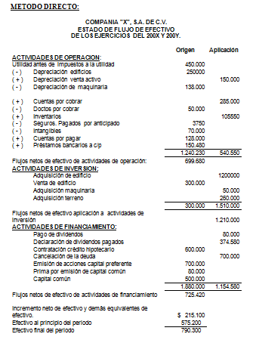
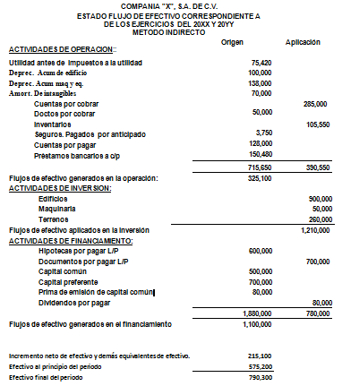

Slide 24
Referencias
BIBLIOGRAFICAS
I.M.C.P. (2015). Normas de Información Financiera. México: I.M.C.P.
CIBERGRAFIA
http://www.gerencie.com/estado-de-cambios-en-la-situacion-financiera.html

